Slide 1
UGUAGLIANZA NELLE STEAM
ART
TECHNOLOGY
ENGINEERING
SCIENCE
MATHS
Tekhnologic-
ppt template

Slide 2
La ruota - èstudenti si divertiranno a fare. L'argomento è già stato insegnato e appreso in classe (utilizzando le attività del PR1 e PR2 del progetto Erasmus ESOC). un gioco da utilizzare per ripassare le conoscenze sulle donne/uomini famosi in ambito STEAM. È un gioco divertente che gli
(slide 4)
La classe sarà divisa in 5 gruppi composti da 4 giocatori ciascuno. Per scegliere un gruppo, gli alunni useranno la trottola. Ogni gruppo è chiamato con il nome di una delle materie dell'educazione STEAM (Scienza, Tecnologia, Ingegneria, Arte e Matematica). Poi ogni membro del gruppo dovrà scegliere a caso una delle 4 fasce di colore (verde, giallo, rosso, blu) preparate dall'insegnante. È possibile che il gruppo sia composto da più di 4 giocatori, ad esempio 6-8 persone. In questo caso i ragazzi giocheranno a coppie con una fascia dello stesso colore. Il livello di difficoltà delle domande e delle sfide può variare a seconda dell'obiettivo dell'insegnante. Anche il tempo per ogni domanda o sfida può variare (3-10 minuti per coppia).
(slide 5)
Presentazione generale delle regole del gioco per gli alunni. L'insegnante legge e spiega le regole del gioco.
(slide 6, …)
Ci sono 20 cerchi colorati (con il numero di una domanda e il nome di un gruppo) e una ruota che gira (con i 4 colori e il nome dei gruppi). I cerchi sono divisi in quattro categorie rappresentate da quattro colori (verde, giallo, blu e rosso). Facendo clic su uno dei cerchi si accede alla diapositiva della domanda collegata. Ogni diapositiva scelta presenta una domanda, un compito e/o una sfida da svolgere. Le risposte non sono fornite nella diapositiva delle domande. Sono nascoste alla fine della presentazione ppt.
Per avviare lo spinner, gli studenti fanno clic sul pulsante di rotazione al centro e la freccia ruota rapidamente. Cliccando di nuovo, la freccia si fermerà.
(Es. Lo spinner si ferma su ROSSO - ARTE. Un membro con una banda rossa del gruppo ARTE risponderà alla domanda relativa esattamente con lo stesso colore del cerchio e lo stesso nome).
L'insegnante può avere con sé tutte le risposte. Il feedback deve essere fornito dall'insegnante. L'insegnante ha la possibilità di preparare domande, compiti o sfide per gli studenti secondo i propri desideri.
La risposta corretta e completa a una domanda porterà al gruppo 3 punti - massimo 12 punti per gruppo. Per rispondere a una domanda ogni partecipante avrà a disposizione max. 3 minuti di tempo (a seconda della domanda). Se c'è una sfida, il tempo può essere di 10 minuti. L'insegnante scrive il risultato su una lavagna per ogni gruppo.
Il gruppo che risponde correttamente a tutte le domande del gruppo a colori e che finisce per primo sarà premiato al primo posto.
Il gruppo di giocatori che vince può essere premiato a discrezione dell'insegnante.

Slide 3
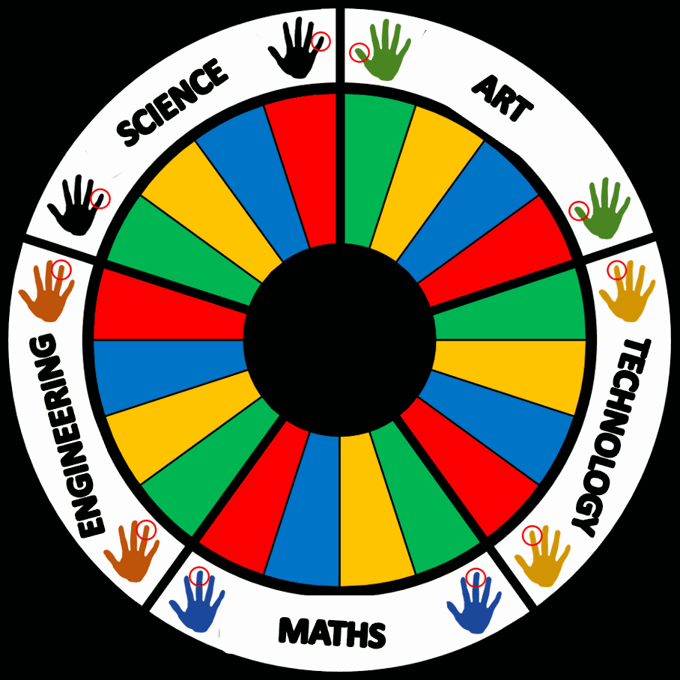
LA RUOTA
GAME
Spin!

Slide 4
SCEGLIETE UNA SQUADRA
SCIENZA
ARTE
Spin!
INGEGNERIA
TECNOLOGIA
MATEMATICA
Selezionare un colore.

Slide 5
REGOLE DEL GIOCO
C'è una ruota che gira con i 4 colori e i nomi dei gruppi. Per avviare la ruota, fare clic sul pulsante di rotazione al centro e la freccia ruoterà rapidamente. Fare di nuovo clic e la freccia si fermerà. L'insegnante inizia a far girare la ruota. Successivamente ogni partecipante, rispondendo a una domanda, fa girare la ruota.
Ci sono 20 cerchi con un numero e un nome di gruppo. I cerchi sono divisi in quattro categorie rappresentate da quattro colori (verde, giallo, blu e rosso). Facendo clic su uno dei cerchi si accede alla diapositiva collegata con una domanda, un compito o una sfida da svolgere.
(Es. Lo spinner si ferma sul rosso - ART. Un membro con una banda rossa del gruppo ART risponderà alla domanda relativa esattamente con lo stesso colore del cerchio e lo stesso nome).
La risposta corretta e completa a una domanda porterà al gruppo 3 punti - massimo 12 punti per gruppo. Per rispondere a una domanda ogni partecipante avrà a disposizione max. 3 minuti di tempo.
Verrà premiato il gruppo che risponde correttamente a tutte le domande del gruppo a colori.
Spin!

Slide 6
1
ENGIN
1
TECH
1
MATH
1
ART
2
MATH
2
SCIENCE
2
ENGIN
2
TECH
Spin!
3
TECH
3
ART
3
SCIENCE
3
MATH
4
ART
4
MATH
4
TECH
4
ENGIN
5
SCIENCE
5
ENGIN
5
ART
5
SCIENCE

Slide 7
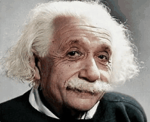
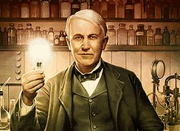
Chi sono queste persone e
Per cosa sono famose?
1
Green
BACK

Slide 8
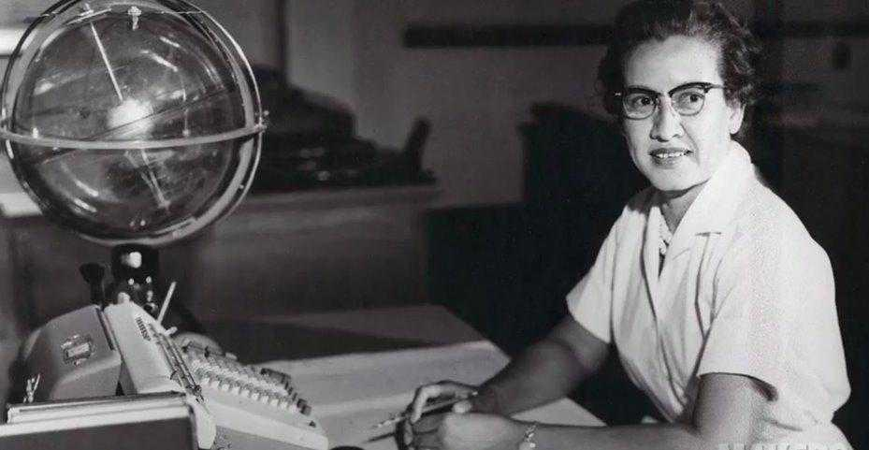
Chi è questa donna e
per cosa è famosa?
2
Green
BACK

Slide 9
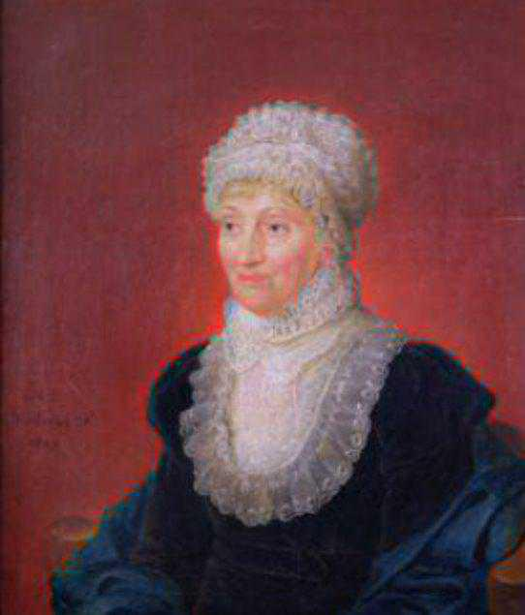
Chi è questa donna e
per cosa è famosa?
3
Green
BACK

Slide 10
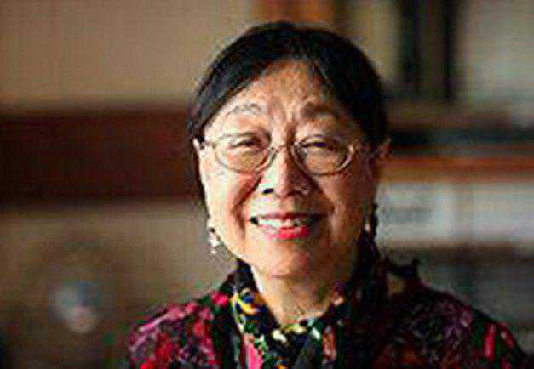
Chi è questa donna e
per cosa è famosa?
4
Green
BACK

Slide 11
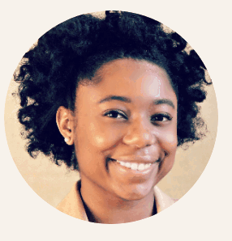
Chi è questa donna e
per cosa è famosa?
5
Green
BACK

Slide 12
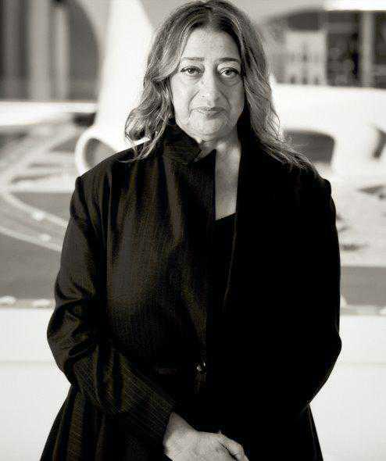
Chi è questa donna e
per cosa è famosa?
Costruite un ponte con la carta.
1
Yellow
BACK

Slide 13
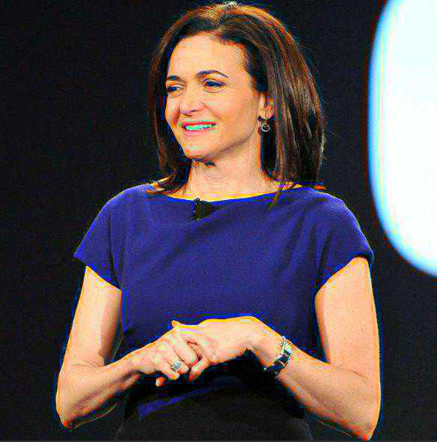
Chi è questa donna e
per cosa è famosa?
Create un annuncio (pubblicità) per un'applicazione.
2
Yellow
BACK

Slide 14
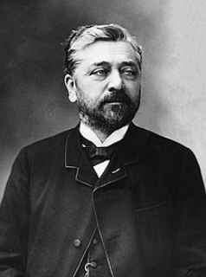
Chi è quest'uomo e per cosa è famoso?
Costruisci una torre alta usando delle carte
3
Yellow
BACK

Slide 15
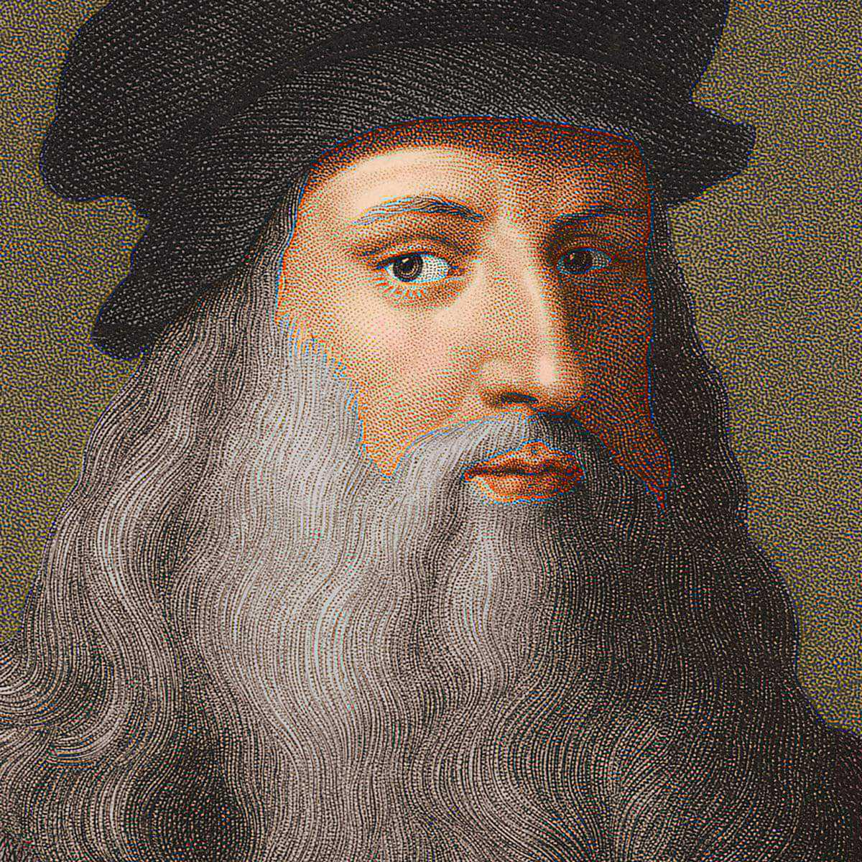
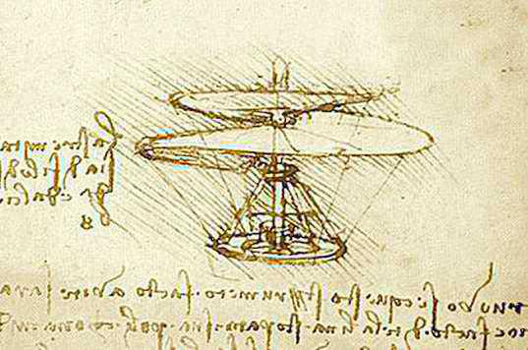
Chi è quest'uomo e per cosa è famoso?
Costruite un elicottero Lego.
4
Yellow
BACK

Slide 16
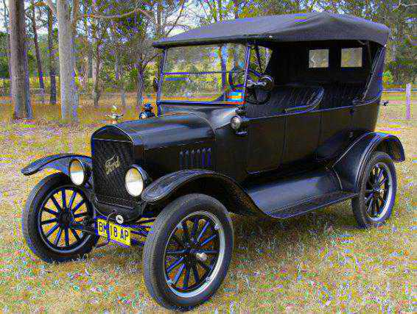
Chi l'ha inventata?
Disegnate un'auto ecologica moderna
5
Yellow
BACK

Slide 17
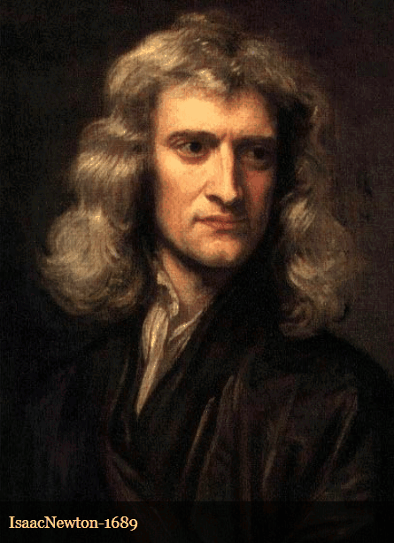
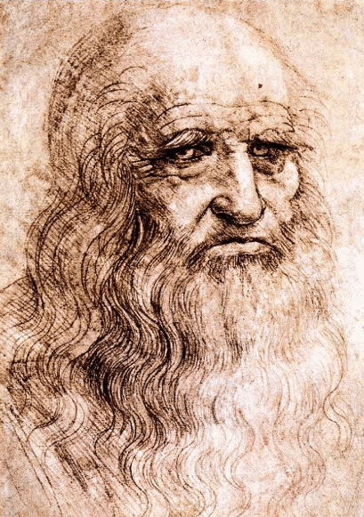
Chi sono queste persone e
per cosa sono famose?
1
Blue
BACK

Slide 18
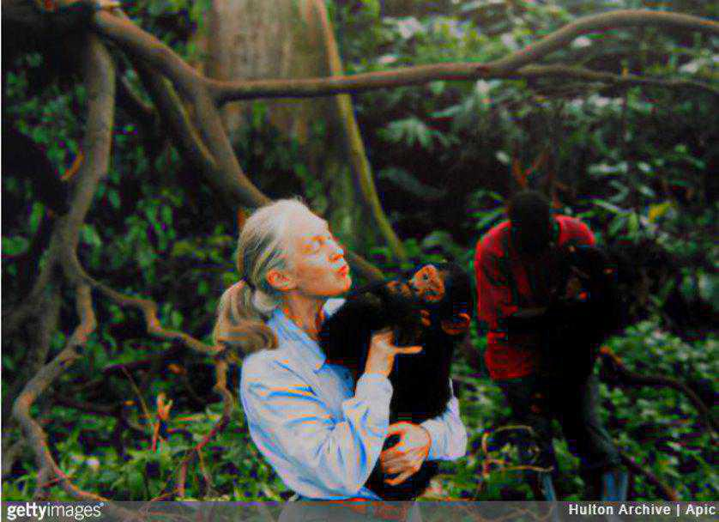
Chi è questa donna e
per cosa è famosa?
2
Blue
BACK

Slide 19
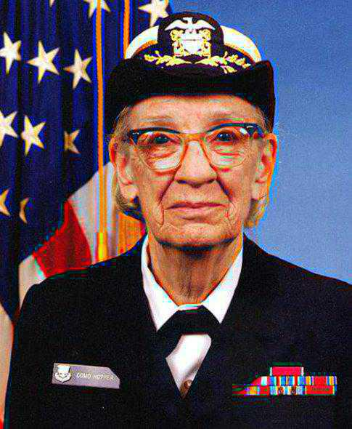
Chi è questa donna e
per cosa è famosa?
3
Blue
BACK

Slide 20
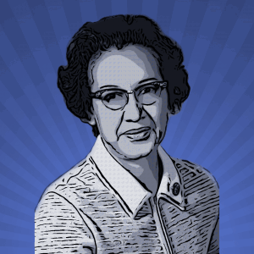
Chi è questa donna e
per cosa è famosa?
4
Blue
BACK

Slide 21
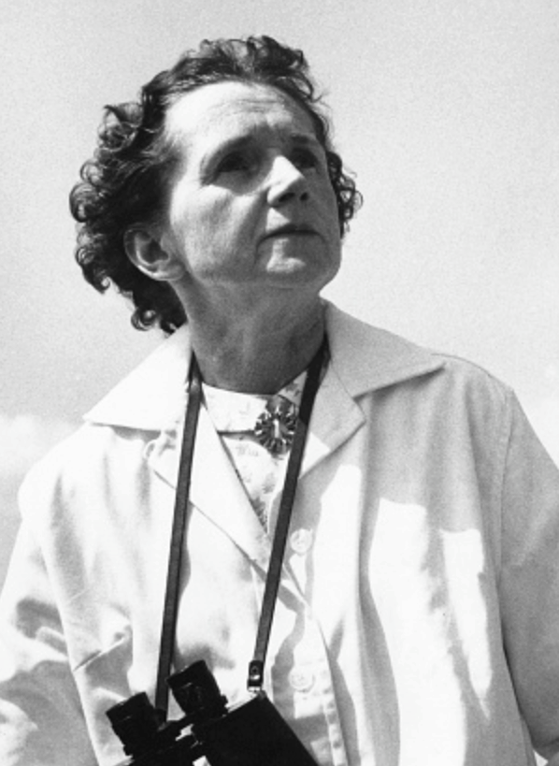
Chi è questa donna e
per cosa è famosa?
5
Blue
BACK

Slide 22
Chi sono queste persone e
per cosa sono famose?
1
Red
BACK

Slide 23
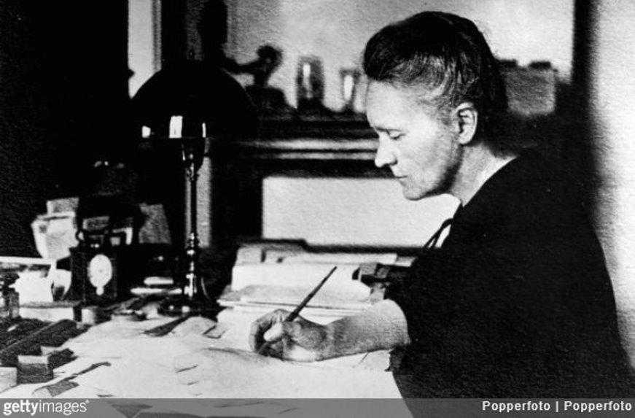
Chi è questa donna e
per cosa è famosa?
2
Red
BACK

Slide 24
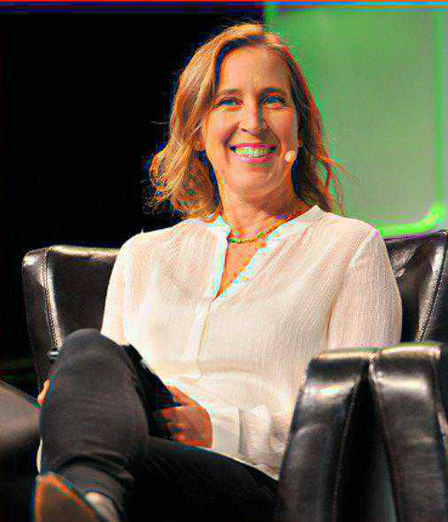
Chi è questa donna e
per cosa è famosa?
3
Red
BACK

Slide 25
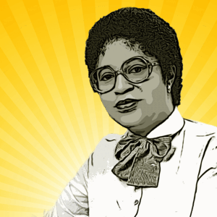
Chi è questa donna e
per cosa è famosa?
4
Red
BACK

Slide 26
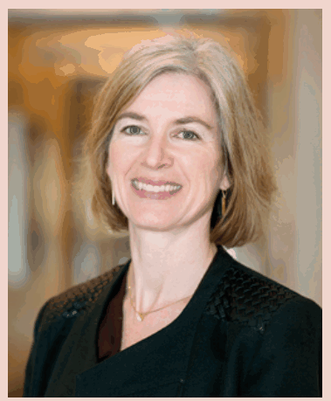
Chi è questa donna e
per cosa è famosa?
5
Red
BACK

Slide 27
Spin!
CONGRATULAZIONI!
Aneliya Nankova
EEB4 - Belgium

Slide 31
Shirley Jackson
Fisica e inventrice
Cosa potete raccontare ai vostri figli su di lei: Ha inventato la tecnologia del telefono e ha guidato importanti gruppi scientifici.
Perché la celebriamo: La rivista Time ha definito Shirley Jackson (nata nel 1946) "forse il modello definitivo per le donne nella scienza" e noi non potremmo essere più d'accordo.
Si è interessata alla scienza fin dall'infanzia. Sua madre le leggeva libri sugli scienziati e suo padre l'aiutava con i progetti a scuola. Ha conseguito il dottorato in fisica al Massachusetts Institute of Technology, prima donna afroamericana a farlo. Presso gli AT&T Bell Laboratories, la sua ricerca in fisica ottica ha portato all'invenzione del telefono a toni, dei cavi a fibre ottiche, dell'ID chiamante e dell'avviso di chiamata.
La Jackson ha fornito consulenza ai presidenti in materia di salute pubblica e di energia nucleare, nonché su come le politiche scientifiche e tecnologiche possano aiutare l'economia. Il Presidente Barack Obama le ha conferito la National Medal of Science per la sua brillante carriera nel campo della ricerca e dello sviluppo.

Slide 32
Katherine Johnson
Matematica e pioniera del settore aerospaziale
Cosa potete raccontare ai vostri figli di lei: Era un'esperta di matematica che ha aiutato gli astronauti ad andare nello spazio e ad atterrare sulla Luna.
Perché la celebriamo: Prima che ci siano astronauti che volano su razzi e vanno nello spazio, ci devono essere persone come Katherine Johnson (1918-2020) che li aiutano ad arrivarci. La Johnson ha contribuito in modo determinante ai più storici successi del Paese nel campo dei voli spaziali.
Crescendo, la Johnson ha avuto genitori che hanno incoraggiato le sue capacità in matematica e l'hanno mandata in una scuola dove poteva eccellere. Si è laureata all'età di 18 anni con il massimo dei voti. Quando gli Stati Uniti entrarono nella corsa allo spazio negli anni Cinquanta, la NASA assunse Johnson e altri esperti di matematica per eseguire calcoli complessi. La Johnson calcolò il percorso della navicella che avrebbe portato i primi astronauti americani nello spazio e fece parte del team che inviò le prime persone sulla Luna.
Per il suo straordinario contributo al nostro Paese, il Presidente Barack Obama ha conferito alla Johnson la Medaglia presidenziale della libertà, la più alta onorificenza civile della nazione. È uno dei personaggi ritratti nel film del 2016 "Hidden Figures".

Slide 33
Marie Curie
Famosa per le sue ricerche sulla radioattività, che hanno portato all'invenzione dei raggi X.
Ha ricevuto il premio Nobel, insieme al marito.

Slide 34
Jane Goodall
Una scienziata dei primati e attivista per i diritti degli animali, famosa per il suo lavoro con gli scimpanzé, nonostante non avesse alcuna formazione scientifica formale quando ha iniziato!

Slide 35
Katherine Johnson
Matematica ricercatrice della Nasa, i cui calcoli sono stati fondamentali per il programma spaziale della Nasa e per i tentativi di orbitare e atterrare sulla Luna.

Slide 36
Caroline Herschel
Astronoma che fece importanti scoperte, tra cui l'identificazione di diverse comete. È stata la prima donna in Inghilterra a essere pagata come scienziato.

Slide 37
Sau Lan Wu
Scienziata e fisica delle particelle cinese che ha fatto diverse scoperte. Lavora con il team dell'Organizzazione Europea per la Ricerca Nucleare (CERN), sede del Large Hadron Collider.

Slide 38
Grace Hopper
Una scienziata informatica il cui lavoro ha portato allo sviluppo del COBOL, un primo linguaggio di programmazione utilizzato ancora oggi. Nel 1947 ha registrato il primo vero bug informatico al mondo.

Slide 39
Susan Wojcicki
Sedicesima dipendente di Google e prima responsabile marketing, è ora CEO di You Tube.

Slide 40
Zaha Hadid
Architetta che ha progettato il London Aquatics Center e la Guangzhou Opera House. Zaha Hadid è stata soprannominata la "Regina della curva" e di conseguenza ha ricevuto premi come il Pritzker Architecture Price, vinto nel 2004. È stata la prima donna architetto ad averlo vinto.

Slide 41
Sheryl Sandberg
Si è laureata all'Harvard College nel 1991 con una laurea in economia, dove ha anche co-fondato Women in Economics and Government. Nel 1993 si è iscritta alla Harvard Business School per conseguire un master. Ha incontrato Mark Zuckerberg che le ha offerto il ruolo di direttore operativo di Facebook.

Slide 42
Chi l'ha progettato?
Gustave Eiffel

Slide 43
Chi l’ha inventata?
Henry Ford

